Slide 1

Universidad Autónoma del Estado de México
Centro Universitario UAEM Temascaltepec
Licenciatura en Turismo
Unidad de aprendizaje: mercadotecnia
Unidad 2: Investigación de mercados.
Material didáctico: sólo visión.
Elaboró: M. en Adm. N. Francisco Jaimes Millán.
Temascaltepec, México; septiembre de 2018.

Slide 2
Definición
La American Marketing Association (Cit. por Malhotra, 2008) menciona que la investigación de mercados es la función que conecta al consumidor, al cliente y al público con el vendedor mediante la información, la cual se utiliza para identificar y definir las oportunidades y los problemas de la mercadotecnia.

Slide 3
Definición
También puede considerarse como un proceso sistemático de recopilación e interpretación de hechos y datos que sirven a la dirección de una empresa para la toma adecuada y oportuna de decisiones y para establecer así una correcta política de mercado (Fischer y Espejo, 2011).

Slide 4
Definición
Y para Kotler (2011), la investigación de mercados es un proceso que identifica y define las oportunidades y problemas de mercadotecnia, controla y evalúa las acciones y el rendimiento comerciales, y comunica los resultados y sus implicaciones a la dirección.

Slide 5
Objetivos
Objetivo | Descripción
Social | Satisfacer necesidades y deseos del consumidor final
Económico | Determinar el grado económico de éxito o fracaso de una empresa
Administrativo | Planeación, organización y control de diversos elementos de la empresa
Fuente: Elaboración propia con base a Fischer y Espejo (2011)

Slide 6
Importancia
Es una fuente valiosa de información que permite tomar decisiones sobre bases reales; además, la información también se utiliza para diversos objetivos (Fischer y Espejo, 2011).

Slide 7
Limitaciones
Desconocimiento
Alto costo de aplicación
Falta de personal especializado para su aplicación
Tiempo empleado para llevar a cabo la investigación
Dificultad para obtener resultados confiables al 100%.

Slide 8
Tipos de investigación
Investigación de mercados
Investigación para identificar el problema
Investigación para la solución del problema
Potencial, participación, imagen, características del mercado
Segmentación, producto, precios, distribución y promoción

Slide 9
Proceso de la investigación
1. Definición del problema
2. Desarrollo del enfoque del problema
3. Formulación del diseño de investigación
4. Trabajo de campo o recopilación de datos
5. Preparación y análisis de datos
6. Elaboración y presentación del informe

Slide 10

Métodos y técnicas para realizar la investigación
Enfoques:
Cuantitativo
Cualitativo
Mixto

Slide 11

Métodos y técnicas para realizar la investigación
Alcance de la investigación
Exploratoria
Descriptiva
Correlacional
Explicativa

Slide 12
Métodos y técnicas para realizar la investigación
Selección de la muestra
Muestra finita: Se conoce la población
Muestra infinita: se desconoce la población

Slide 13
Muestra finita
n = Z² pq N
Ne²+pq
Donde:
n = Tamaño de la muestra
Z = Nivel de confianza*
p = probabilidad de que el evento se realice (.5)
q = probabilidad de que el evento no se realice (1-.5)
N = Población
e = error de estimación
(*) 2 σ ó 95% de confianza = 1.96

Slide 14
Muestra infinita
n = Z² pq
e²
Donde:
n = Tamaño de la muestra
Z = Nivel de confianza*
p = probabilidad de que el evento se realice (.5)
q = probabilidad de que el evento no se realice (1-.5)
e = error de estimación
(*) 2 σ ó 95% de confianza = 1.96

Slide 15
Métodos y técnicas para realizar la investigación
Tipos de muestreo
Muestreo probabilístico
Muestreo aleatorio simple | Cada miembro de la población tiene una probabilidad igual y conocida de ser seleccionado.
Muestreo aleatorio estratificado | Se divide a la población en grupos mutuamente excluyentes (como grupos de edades) y se obtienen muestras aleatoriamente.
Muestra por conglomerados (clusters) | Se divide a la población en grupos mutuamente excluyentes (como bloques) y el entrevistador extrae una muestra de los grupos a la que entrevistará.

Slide 16
Métodos y técnicas para realizar la investigación
Tipos de muestreo
Muestreo no probabilístico
Muestreo por conveniencia | Se seleccionan a los miembros más fáciles de la población para obtener información de ellos.
Muestreo de juicio | Juicio de valor del investigador para elegir a los miembros de la población de los que obtendrá información
Muestra por cuotas | El investigador localiza y entrevista a un determinado número de personas en cada una de las diversas catedorías.

Slide 17
Métodos y técnicas para realizar la investigación
Técnicas
Observación
Entrevistas mediante sesiones de grupo.
Entrevistas en profundidad
Encuestas personales
Encuestas por correo

Slide 18
Sistema de Investigación de Mercados (SIM)
Concepto
El SIM se integra por individuos, equipos y procedimientos que recogen, organizan, analizan, evalúan y distribuyen información necesaria y exacta, en el momento preciso, para las personas que toman las decisiones de mercadotecnia.

Slide 19
Sistema de Investigación de Mercados (SIM)
Dirección de mkt:
SIM
Entorno de mkt
Análisis, planificación, ejecución, organización y control.
Evaluar necesidades de información, bases de datos internas, inteligencia de mkt, etc.
Mercado objetivo, canales de mercadotecnia, competidores, grupos de interés, etc.

Slide 20

Análisis del ambiente interno y externo de la mercadotecnia
- Fayol
- Taylor
- Mayo
- Drucker
Medio ambiente
Mercadotecnia

Slide 21

Análisis del ambiente interno y externo de la mercadotecnia
2.
Medio ambiente interno = microambiente
Proveedores,
Intermediarios,
Consumidores

Slide 22
Análisis del ambiente interno y externo de la mercadotecnia
2.
Medio ambiente externo = macroambiente
Económicos,
Legales,
Sociales,
Tecnológicos

Slide 23
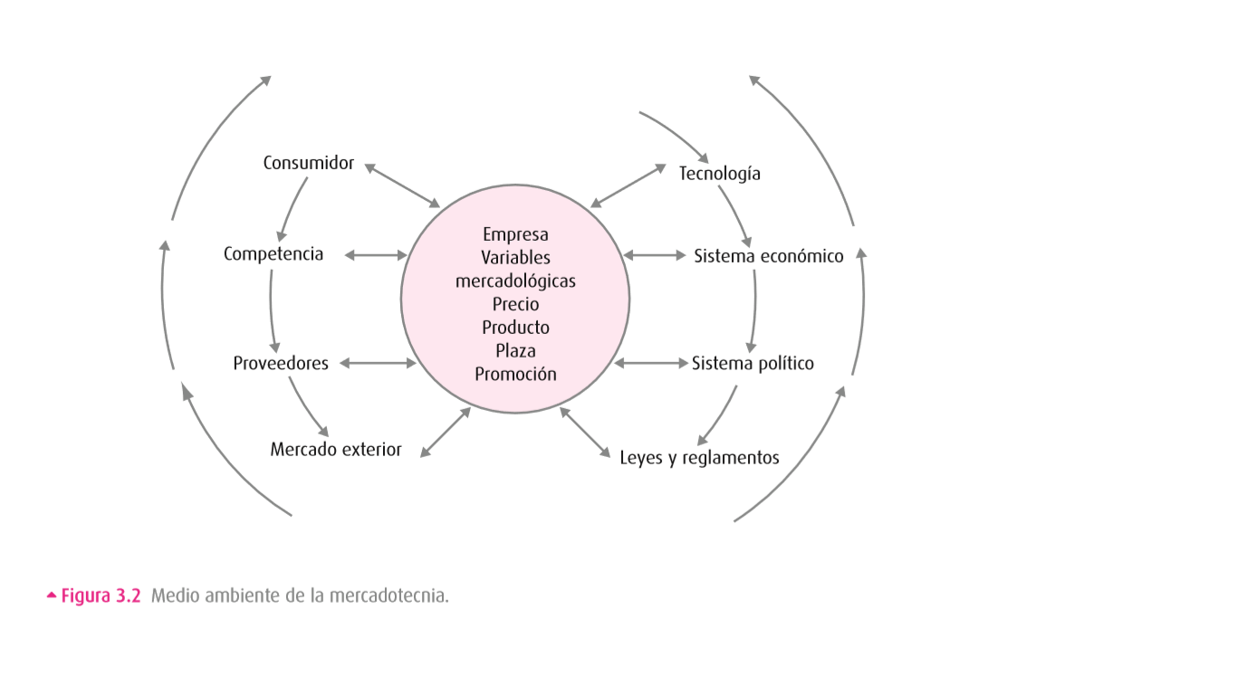
Análisis del ambiente interno y externo de la mercadotecnia
2.

Slide 24
1. Ambiente externo
2.
Factores legales
Ley general de salud en las disposiciones en materia de salud
Ley Federal de Protección al Consumidor
Ley Federal de Competencia Económica
Ley de Propiedad Industrial
NOM

Slide 25


1. Ambiente externo
2.
Factores sociales y culturales
Cultura alimentaria de México?
Cultura alimentaria de países asiáticos?
Cultura alimentaria de países europeros?

Slide 26
1. Ambiente externo
2.
Retos de la RSE
Determinar qué quiere la sociedad
Al satisfacer los deseos de un grupo, se puede disgustar a otros.
Muchas demandas de la sociedad, representan costos adicionales.

Slide 27

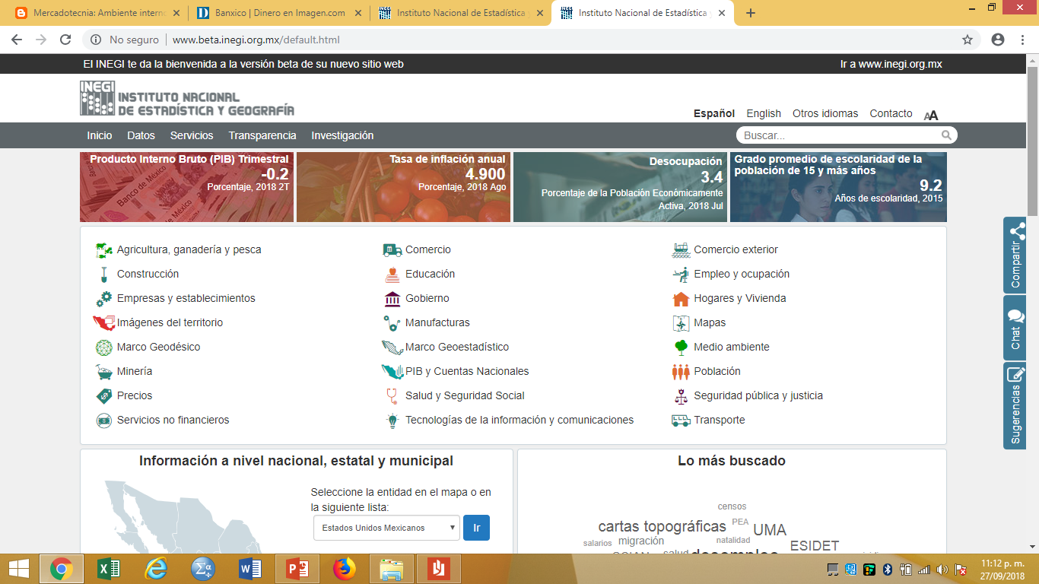

1. Ambiente externo
2.
Factores económicos

Slide 28


1. Ambiente externo
2.
Factores tecnológicos

Slide 29

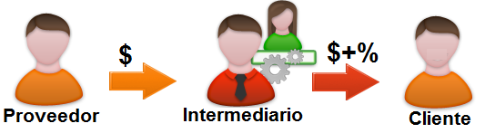
2. Ambiente interno
2.

Slide 30
Análisis FODA
Es el análisis que permite identificar la situación en la que se encuentra el negocio, a través de los diferentes factores tanto internos (microambiente) como externos (macroentorno) que lo afectan.
Después reconocer éstos factores, las estrategias de mercadotecnia se realizarán con relación a los mismos.

Slide 31
Análisis FODA
Factores
internos
Factores
externos
DAFO/FODA/DOFA/SWOT
Debilidades (Weaknesses)
Amenazas (Threats)
Fortalezas (Strengths)
Oportunidades (Oportunities)

Slide 32
Matriz DAFO
Surge a consecuencia del análisis DAFO, incrementando la importancia de realizar éste análisis, para establecer las estartegias correspondientes, combinando los cuatro aspectos en cuadro o matriz que agrupa las estrategias en:
FO (Fortalezas/Oportunidades)
DO (Debilidades/Oportunidades)
FA (Fortalezas/Amenazas)
DA (Debilidades/Amenzasas)

Slide 33
Matriz DAFO
 | Fortalezas – F 1. 2. 3. | Debilidades – D 1. 2. 3.
Oportunidades – O 1. 2. 3. | Estrategias – FO (Maxi-maxi) 1. 2. Utilizar las fuerzas para aprovechar las oportunidades | Estrategias – DO (Mini-maxi) 1. 2. Aprovechar las oportunidades para superar las debilidades
Amenazas – A 1. 2. 3. | Estrategias – FA (Maxi-mini) 1. 2. Utilizar las fuerzas para evitar las amenazas | Estrategias – DA (Mini-mini) 1. 2. Reducir debilidades y evitar amenazas

Slide 34
Detección de oportunidades de negocio
Identificar qué quieren los clientes.
Identificar los problemas que tiene tu negocio.
Identifica las tendencias del mercado.
Asiste a ferias, eventos y cursos.
Actúa rápidamente.
Actúa sin miedo.
No esperes el momento oportuno.
No hagas mucho caso a los demás.
Abre las puertas a las redes sociales.

Slide 35
Referencias bibliográficas
Fischer, L., & Espejo, J. (2011). Mercadotecnia. México: Mc Graw Hill.
Garrido, S. B. (2006). Dirección estratégica. Madrid: Mc Graw Hill.
Hernández, R. S., Fernández, C. C., & Baptista, M. d. (2010).
Metodología de la investigación. México, D.F.: Mc Graw Hill.
Kotler, P., Bowen, J. T., Makens, J. C., García, J. d., & Flores, J. Z. (2011). Marketing Turístico. Madrir: PEARSON EDUCACION.
Malhotra, N. K. (2007). Investigación de mercados. Atlacomulco: PEARSON EDUCACION.

